Slide 1


MS Project介绍
研发业务部 张晟

Slide 2

01
MS Project是做什么的
02
我们一般使用MS Project的什么功能
01
03
如何使用MS Project制定项目计划

Slide 3
官方定义
Microsoft Project 是一个国际上通用的项目管理工具软件。凝集了许多成熟的项目管理现代理论和方法,可以帮助项目管理者实现时间、资源、成本的计划、控制。

Slide 4
01
MS Project是做什么的
02
我们一般使用MS Project的什么功能
01
03
如何使用MS Project制定项目计划

Slide 5
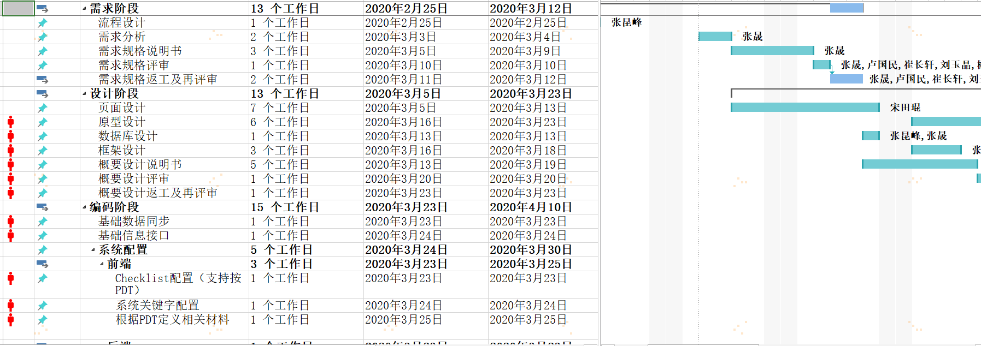
项目计划

Slide 6
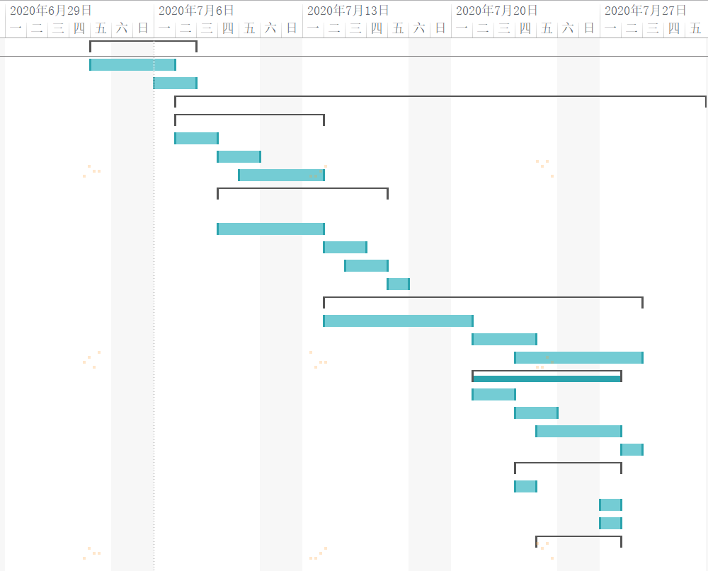
甘特图
甘特图（Gantt chart）又称为横道图、条状图(Bar chart)。其通过条状图来显示项目，进度，和其他时间相关的系统进展的内在关系随着时间进展的情况。

Slide 7
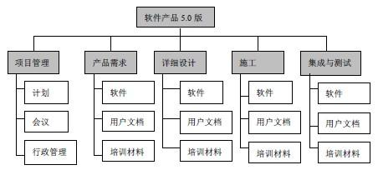
WBS
工作分解结构（Work Breakdown Structure）， 创建WBS是把项目工作按阶段可交付成果分解成较小的，更易于管理的组成部分的过程。

Slide 8
4种任务间关系
Finish-to-Start (FS)，前一个任务必须完成后才能启动下一个新任务
Start-to-Start (SS)，把这个任务的开始日期和前提条件任务的开始日期对齐，一般用于并行任务的安排，也可以一个任务启动后，第二个任务延后或提前数日启动。
Finish-to-Finish (FF)，把这个任务的结束日期和前提条件任务的结束日期对齐，可以用于协调任务的统一时间完成Start-to-Finish (SF)，前置任务开始的日期决定了后续任务的完成时间，如前置任务是一个后续任务需要使用的资源，前置任务什么时候可以开始释放出来，这决定了后续任务什么时候才可以完成。

Slide 9
01
MS Project是做什么的
02
我们一般使用MS Project的什么功能
01
03
如何使用MS Project制定项目计划

Slide 10
Thanks！
新华三集团
www.h3c.com

